Slide 1
ГОО ВПО «Донецкий национальный медицинский университет им. М. Горького»
ЭВОЛЮЦИОННЫЕ ПРЕОБРАЗОВАНИЯ КЛИНИКО-МОРФОЛОГИЧЕСКИХ ПРОЯВЛЕНИЙ РАЗНЫХ ФОРМ РЕВМАТИЗМА У ДЕТЕЙ
IV МЕЖДУНАРОДНЫЙ МЕДИЦИНСКИЙ ФОРУМ ДОНБАССА «НАУКА ПОБЕЖДАТЬ… БОЛЕЗНЬ», посвященный 90-летию Донецкого национального медицинского университета имени М. Горького
ЧЕЛПАН Л.Л., доцент кафедры педиатрии № 1 ДонНМУ
Донецк
12-13 ноября 2020 года
,

Slide 2
АКТУАЛЬНОСТЬ
ОРЛ относится к заболеваниям, которые неразрывно связаны с социальными проблемами общества.
При благоприятных социально-экономических условиях ее распространенность находится на стабильно низком уровне и составляет 5 -8 на 100 тысяч населения.
Локальные конфликты и снижение жизненного уровня населения ведут к значительному росту заболеваемости ОРЛ (27-116 на 100 тысяч населения)

Slide 3
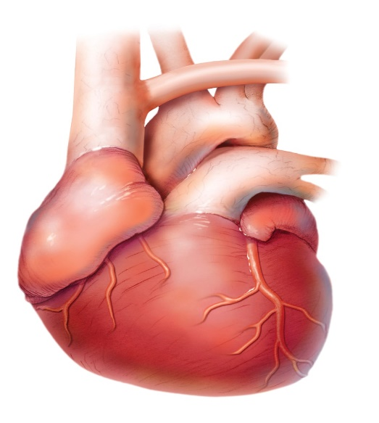
Во многих странах наряду с отмечаемой тенденцией к снижению общей заболеваемости ревматизмом обращает внимание остающаяся неизменной в 2005–2009 гг. частота встречаемости ревматических пороков сердца (11,6–10,9 на 100 000), которая у подростков даже имеет некоторый рост (26,8–29,8 на 100 000).

Slide 4
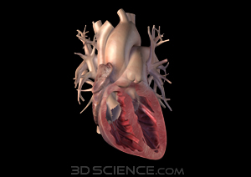
Цель исследования
Изучить эволюционные преобразования клинико-морфологических проявлений различных форм ревматизма у детей.

Slide 5
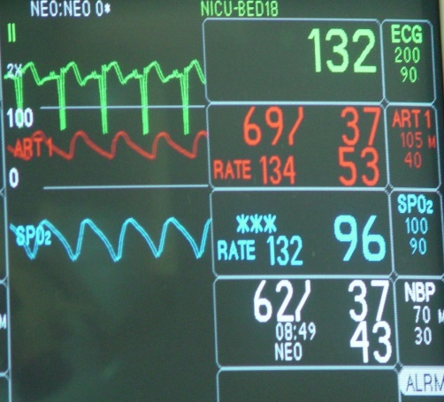
МАТЕРИАЛЫ И МЕТОДЫ
1. Клинико-анамнестические, лабораторные и инструментальные методы (ЭКГ, ЭХОКГ).
2. У детей с хореей при отсутствии или слабой выраженности ревмокардита проводили обследование для исключения других причин гиперкинетических синдромов (КТ, МРТ головного мозга, ЭЭГ, электромиография, определение антител (АТ) к кардиолипинам, АНФ, Mn, Fe, церулоплазмин сыворотки крови и мочи, осмотр окулиста, невролога).

Slide 6
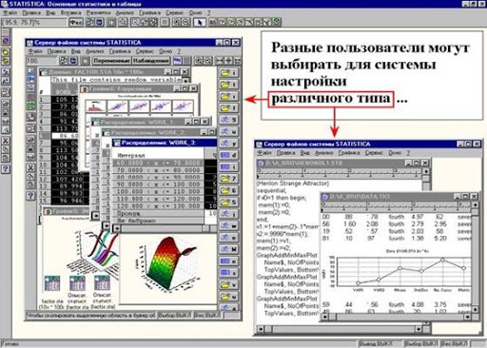
МАТЕРИАЛЫ И МЕТОДЫ
3. Полученные результаты анализа особенностей клинического течения ОРЛ у наблюдавшихся детей сравнивали с историческим контролем (данные по ОРЛ в Москве 80–90-х годов и штате Юта в 1985–1986 гг.).
4. Статистическую обработку результатов проводили с использованием программы STATISTICA

Slide 7
МАТЕРИАЛЫ И МЕТОДЫ
Всего 352 пациента
194 ребенка с ОРЛ и ХРБС
158 взрослых больных с ХРБС
Диагноз ОРЛ и ХРБС устанавливали в соответствии с критериями Киселя–Джонса в модификации Ассоциации ревматологов России 2003 г.

Slide 8
МАТЕРИАЛЫ И МЕТОДЫ
194 ребенка от 7 до 17 лет
(в среднем 12,6±3,12 лет)
ОРЛ у 65 (33,5%)
ХРБС у 129 (66,5%)
у 26 (20,2%) перенесенная ОРЛ в анамнезе

Slide 9
Средний возраст больных
ОРЛ 11,3±0,44 лет
ХРБС 13,3±0,23 лет
На 2 года старше

Slide 10
Клинические проявления ОРЛ в Москве в 1980—1990-х годах
 | Абс. число | %
Всего наблюдений | 103 | 100
Кардит | 20 | 19,4
Артрит | 15 | 14,6
Хорея | 7 | 6,8
Кардит + полиартрит | 42 | 40,8
Кардит + артралгии | 13 | 12,6
Кардит + хорея | 6 | 5,8

Slide 11
Клинические проявления вспышки ОРЛ в США в 1985-1986 гг. (штат Юта)
 | Абс. число | %
Всего наблюдений | 99 | 100
Кардит | 14 | 14,1
Полиартрит | 14 | 14,1
Хорея | 4 | 4,0
Кардит + полиартрит | 43 | 43,4
Кардит + хорея | 14 | 14,1
Кардит + хорея +полиартрит | 6 | 6,1
Полиартрит + хорея | 4 | 4,0

Slide 12
Как показывают представленные данные, основные клинические проявления ОРЛ в двух странах оказались вполне сопоставимыми. Исключение составляет малая хорея, которая в виде моносиндрома или в сочетании с другими клиническими проявлениями ОРЛ встречалась в американской популяции более чем в 2 раза чаще, чем в России (28,2 и 12,6% соответственно).

Slide 13
ВОЗРАСТ ПЕРЕНЕСШИХ ОРЛ

Slide 14
Распределение больных детей разного пола по степеням активности ОРЛ.

Slide 15
КАРДИТ ПРИ ОРЛ
Облигатным клиническим проявлением ОРЛ у детей является эндомиокардит (91%) с субклиническим течением, достоверными эхографическими признаками вальвулита с клапанной регургитацией (77,8%), в сочетании с утолщением створок клапанов (44,4%), чаще митрального (93,7%).

Slide 16
Формирование порока сердца
В детском возрасте у 60,8% больных
у 40,7% мальчиков
59,3% девочек
Во взрослом - в 39,2%
15,8% мужчин
84,2% женщин.

Slide 17
ВОЗРАСТ ВЫЯВЛЕНИЯ ПОРОКА СЕРДЦА

Slide 18
КЛИНИКА ХОРЕИ
Преобладают девочки (9 из 13 детей).
Возраст составил от 8 до 15 лет (9,7±2,1).
У детей с хореей достоверно чаще, чем у детей с ОРЛ без поражения нервной системы в перинатальном анамнезе выявлялись поражения ЦНС гипоксически-травматического характера (61 и 35% соответственно), патология родов у матерей (22 и 11%), а также достоверно чаще развивались состояния, требовавшие наблюдения ребенка неврологом в раннем и дошкольном возрасте (50 и 15% соответственно).

Slide 19
КЛИНИКА ХОРЕИ
Преобладала гемихорея (78%) с подострым началом (72%), постепенным нарастанием симптоматики: хореические гиперкинезы, мышечная гипотония от умеренной до выраженной, нарушение координации (у всех детей); у подавляющего большинства пациентов регистрировались нарушение почерка, гиперрефлексия, нарушение речи, эмоциональная лабильность. У 5 девочек малая хорея в дебюте заболевания была единственным проявлением болезни.

Slide 21
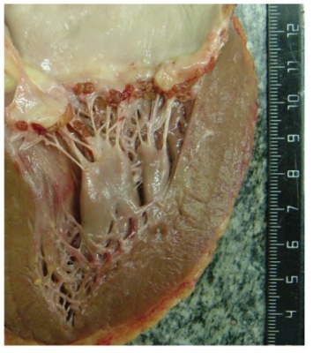
ВЫВОДЫ
ОРЛ болеют одинаково часто дети обоего пола.
ХРБС чаще в 1,7 раза болеют девочки, чем мальчики. В большинстве случаев ХРБС у детей развивается как первично хроническое заболевание (81,4%), и только у каждого пятого (18,6%) болезнь формируется вследствие перенесенной ОРЛ.
Облигатным клиническим проявлением ОРЛ у детей является эндомиокардит (91%).

Slide 22
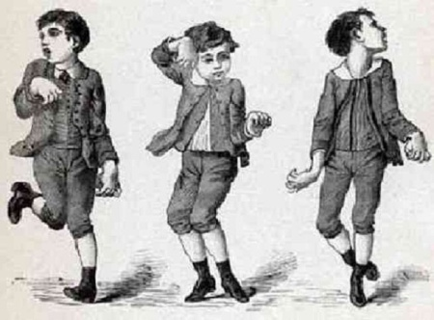
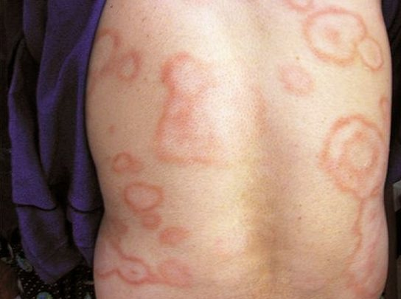
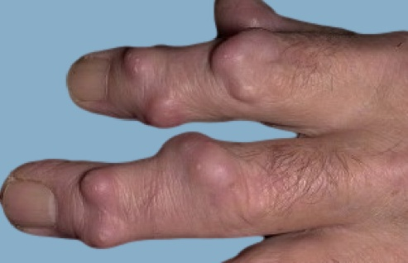
ВЫВОДЫ
Среди внесердечных проявлений ОРЛ наблюдается высокая частота регистрации суставного синдрома (55,4%), реже - проявления малой хореи (18,5%), кольцевидной эритемы (12,3%) и ревматических узелков (7,7% случаев).

Slide 23
ВЫВОДЫ
Нейроревматизм у детей характеризуется ярким гиперкинетическим синдромом. У 17% пациентов с хореей развивается выраженная мышечная гипотония по типу «гемипарезов». У детей с хореей в анамнезе отмечается концентрация неблагоприятных перинатальных факторов поражения ЦНС и связанных с этим состояний, требующих наблюдения невролога в раннем и дошкольном возрасте.

Slide 24
ВЫВОДЫ
В структуре приобретенных пороков сердца после перенесенной ОРЛ преобладает недостаточность митрального клапана.
Для ХРБС в большей степени характерно развитие митральной недостаточности (МН) - 95,4%, а также ее сочетания с аортальной недостаточностью (АН), которая выявляется исключительно у мальчиков (12%).

